Slide 1

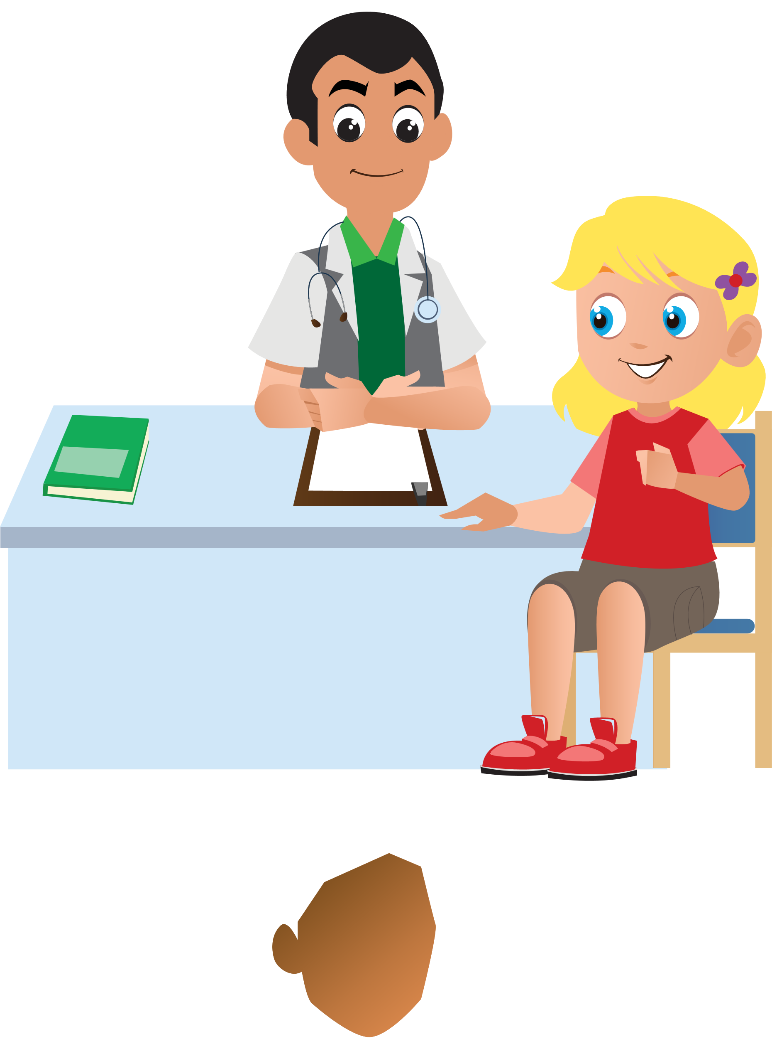


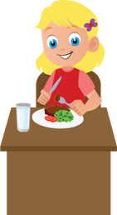
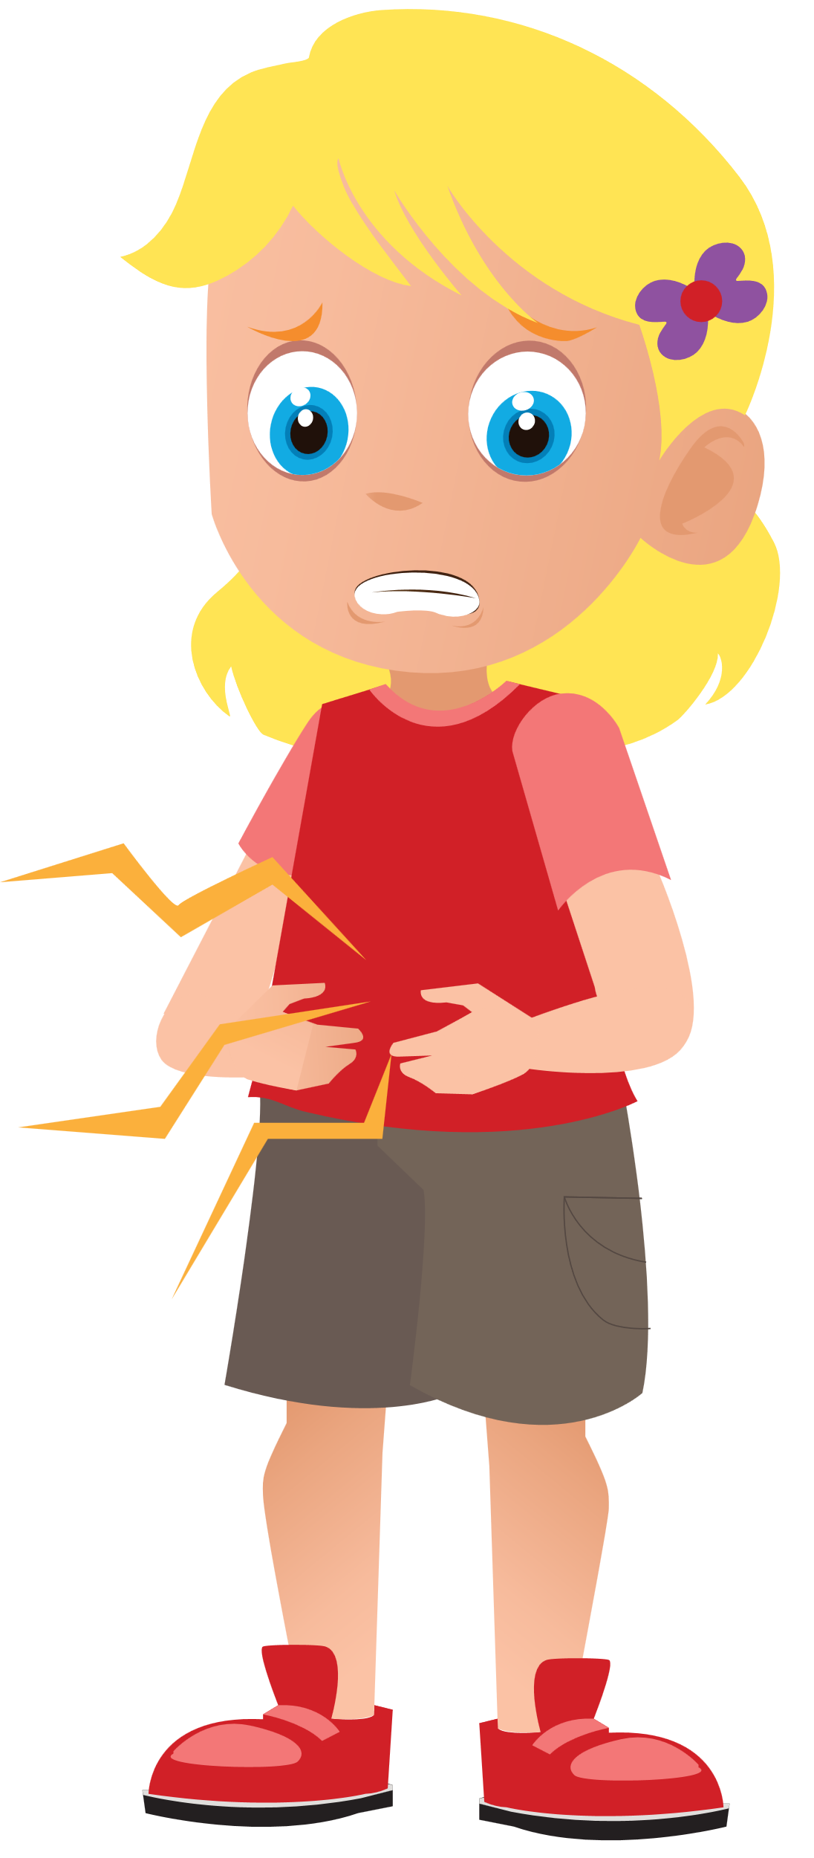


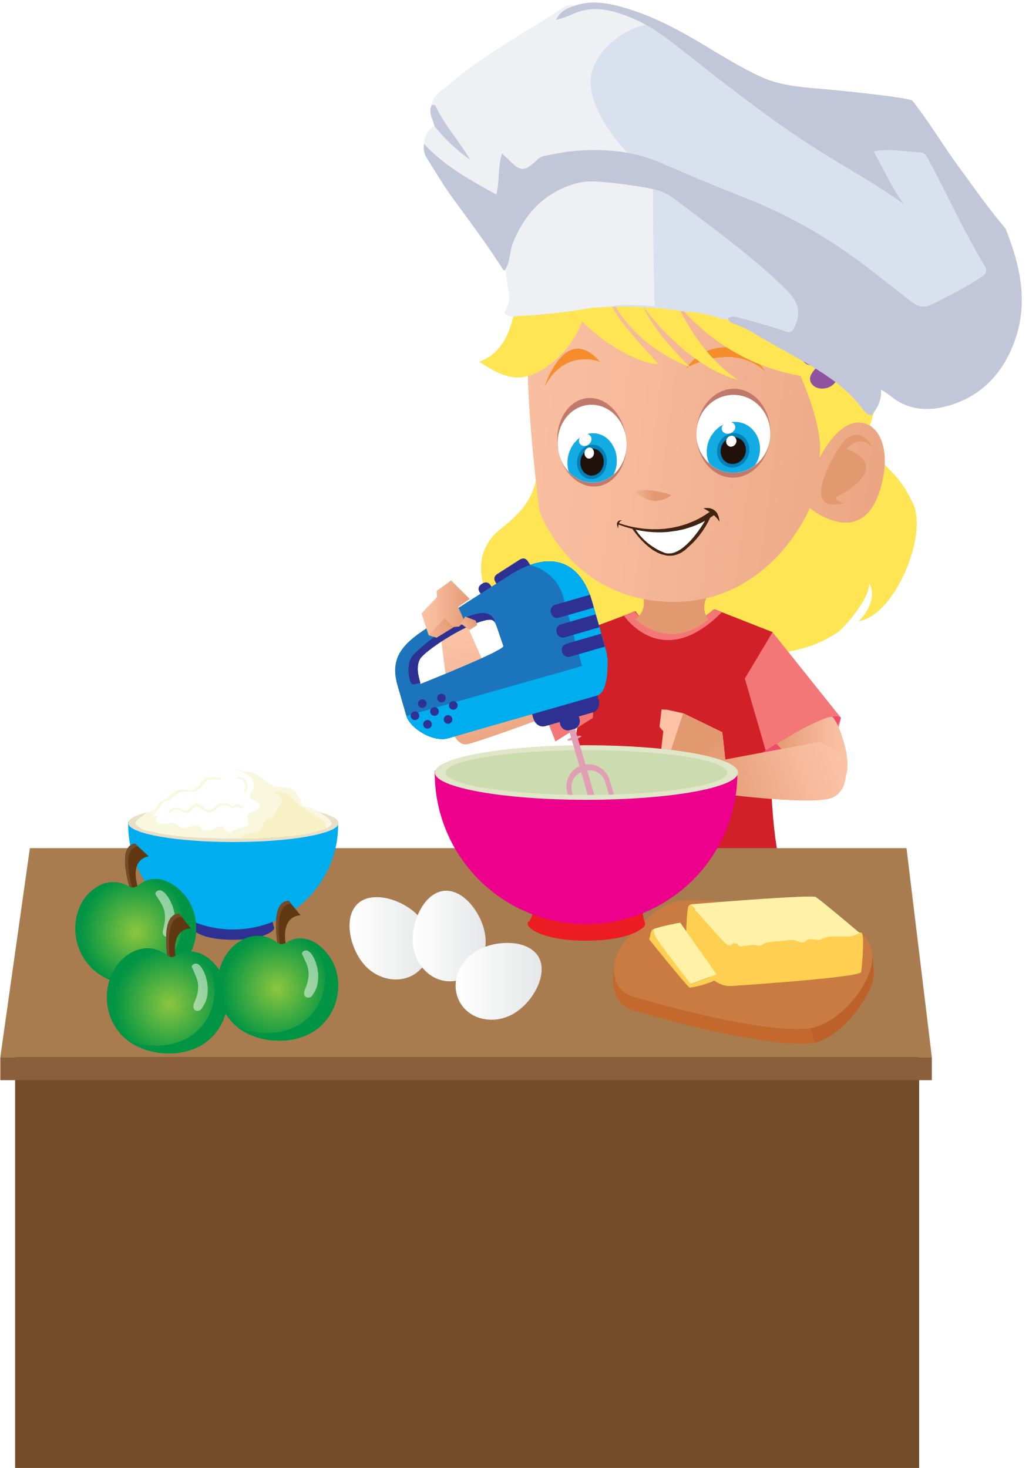
NAAM
HEEFT COELIAKIE
EN VOEDSELALLERGIE
Je spreekt coeliakie uit als "seu-lia-kíe", dit betekent dat ik mijn hele leven geen gluten mag eten omdat ik hier erg ziek van word.
Ook ben ik ALLERGISCH voor haver, koemelk (en alle dierlijke zuivelproducten), soja en rundvlees.
Dit kun je voor mij doen:
In de klas heb ik een traktatietrommel, maar ik vind het heel fijn als je met traktaties rekening
met mij kunt houden. Er kan heel veel wel en mijn ouders denken graag mee of zorgen zelf voor
bijv een glutenvrije cupcake.
Naam mama: 06-XXXXXXXX en naam papa: 06-XXXXXXXX
Als ik bij jou kom spelen neem ik voor de zekerheid een eigen tasje met eten mee.
Dit kan ik WEL eten:
  Onbewerkt fruit, gedroogd fruit, groenten, ongezouten nootjes (geen borrelnootjes)
  Redband schatkistjes, spekjes, Trolli snoep en lollies van Action, veel Hema snoep
  Croky en Lays chips (paprika/naturel), Chio Pom-Bär en Heartbreakers, zoete en zoute popcorn
  Waterijsjes (Festini, Raket)
  Speciale glutenvrije producten van bijvoorbeeld Lekker Vrij van Albert Heijn, Damhert, Schär Holland&Barret. LET OP ivm de andere allergenen kan ik hier niet alles van eten!
  Daarnaast maakt mijn moeder zelf kruidnoten, cupcakes, koekjes, poffertjes en pannenkoeken.
Hier word ik ziek van:
  Brood, soepstengels, crackers, beschuit, muesli, cruesli, pasta, couscous, pizza, knakworstjes
  Koekjes, chocolade, cake, taart, beschuit, lange vingers, ontbijtkoek, eierkoeken, krentenbollen
  Pannenkoeken, poffertjes, worstenbroodjes, wraps, pitabroodjes, naan, peperkoek, kruidnoten
  Soep, bouillon, saus, gefrituurde en gepaneerde producten: frites, frikandel, kroket, schnitzel, etc
  Gluten kunnen ook in non-food zitten: klei, lijm, kleurpotloden, stiften, stoepkrijt. Als ik na gebruik goed mijn handen was mag ik hier mee spelen. Ook in schmink, make-up, medicijnen, dierenvoer, plastic servies en papieren rietjes kan tarwe zijn gebruikt!
Let hier op als je eten voor mij maakt:
  Was je eigen handen goed als je mij helpt bij het eten of drinken.
  Zorg ervoor dat alle keukengerei en de werkplek schoon is.
  Controleer of mijn beker, bord en bestek grondig zijn schoongemaakt.
  Bereid eerst mijn eten, geef het aan mij en bereid daarna pas eten voor jezelf of anderen.
  Ik moet altijd mijn handen wassen voordat ik iets ga eten.
  Maak de tafel of de plek waar ik zit goed schoon zowel voor als na de maaltijd.
Producten van of met de volgende ingrediënten mag ik niet eten:
Ze staan dik gedrukt of GROOT GESCHREVEN op de ingrediëntenlijst:
Tarwe, tarwebloem, tarwezetmeel, rogge, gerst (gort), spelt, Khorasan tarwe, (glutenvrije) haver, melk, yoghurt, kaas, mozzarella, boter, lactose, wei, caseïne, soja, sojalecithine, rund, rundergelatine.
Als er ‘kan sporen van … bevatten’ op staat mag ik het product wel hebben.
Stuur altijd even de ingredientenlijst door naar 1 van mijn ouders:
Naam mama: 06-XXXXXXXX en naam papa: 06-XXXXXXXX
www.wateetzedanwel.nl

Slide 2





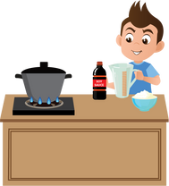
NAAM
HEEFT COELIAKIE
EN VOEDSELALLERGIE
Je spreekt coeliakie uit als "seu-lia-kíe", dit betekent dat ik mijn hele leven geen gluten mag eten omdat ik hier erg ziek van word.
Ook ben ik ALLERGISCH voor haver, koemelk (en alle dierlijke zuivelproducten), soja en rundvlees.
Dit kun je voor mij doen:
In de klas heb ik een traktatietrommel, maar ik vind het heel fijn als je met traktaties rekening
met mij kunt houden. Er kan heel veel wel en mijn ouders denken graag mee of zorgen zelf voor
bijv een glutenvrije cupcake.
Naam mama: 06-XXXXXXXX en naam papa: 06-XXXXXXXX
Als ik bij jou kom spelen neem ik voor de zekerheid een eigen tasje met eten mee.
Dit kan ik WEL eten:
  Onbewerkt fruit, gedroogd fruit, groenten, ongezouten nootjes (geen borrelnootjes)
  Redband schatkistjes, spekjes, Trolli snoep en lollies van Action, veel Hema snoep
  Croky en Lays chips (paprika/naturel), Chio Pom-Bär en Heartbreakers, zoete en zoute popcorn
  Waterijsjes (Festini, Raket)
  Speciale glutenvrije producten van bijvoorbeeld Lekker Vrij van Albert Heijn, Damhert, Schär Holland&Barret. LET OP ivm de andere allergenen kan ik hier niet alles van eten!
  Daarnaast maakt mijn moeder zelf kruidnoten, cupcakes, koekjes, poffertjes en pannenkoeken.
Hier word ik ziek van:
  Brood, soepstengels, crackers, beschuit, muesli, cruesli, pasta, couscous, pizza, knakworstjes
  Koekjes, chocolade, cake, taart, beschuit, lange vingers, ontbijtkoek, eierkoeken, krentenbollen
  Pannenkoeken, poffertjes, worstenbroodjes, wraps, pitabroodjes, naan, peperkoek, kruidnoten
  Soep, bouillon, saus, gefrituurde en gepaneerde producten: frites, frikandel, kroket, schnitzel, etc
  Gluten kunnen ook in non-food zitten: klei, lijm, kleurpotloden, stiften, stoepkrijt. Als ik na gebruik goed mijn handen was mag ik hier mee spelen. Ook in schmink, make-up, medicijnen, dierenvoer, plastic servies en papieren rietjes kan tarwe zijn gebruikt!
Let hier op als je eten voor mij maakt:
  Was je eigen handen goed als je mij helpt bij het eten of drinken.
  Zorg ervoor dat alle keukengerei en de werkplek schoon is.
  Controleer of mijn beker, bord en bestek grondig zijn schoongemaakt.
  Bereid eerst mijn eten, geef het aan mij en bereid daarna pas eten voor jezelf of anderen.
  Ik moet altijd mijn handen wassen voordat ik iets ga eten.
  Maak de tafel of de plek waar ik zit goed schoon zowel voor als na de maaltijd.
Producten van of met de volgende ingrediënten mag ik niet eten:
Ze staan dik gedrukt of GROOT GESCHREVEN op de ingrediëntenlijst:
Tarwe, tarwebloem, tarwezetmeel, rogge, gerst (gort), spelt, Khorasan tarwe, (glutenvrije) haver, melk, yoghurt, kaas, mozzarella, boter, lactose, wei, caseïne, soja, sojalecithine, rund, rundergelatine.
Als er ‘kan sporen van … bevatten’ op staat mag ik het product wel hebben.
Stuur altijd even de ingredientenlijst door naar 1 van mijn ouders:
Naam mama: 06-XXXXXXXX en naam papa: 06-XXXXXXXX
www.wateetzedanwel.nl

